Slide 1
一、判断题，如果错误请简单说明。（20分）
1、任何周期的采样信号均可还原为原信号。 错误
2、一个连续的时间信号，经过理想抽样后，其频谱以抽样频率
Ωs=2π/T为间隔而重复,也就是频谱产生周期延拓。 正确
3、对于序列x(n)和x(2n)，若x(n)是以抽样间隔T对连续信号x(t)
抽样得到，则x(2n)相当于抽样间隔从T增加到2T。 正确
4、两个线性移不变系统级联后仍构成一个线性移不变系统。 正确
5、对于一个因果稳定的线性移不变系统，
其系统函数的全部极点必须在单位圆内。 正确
6、某一离散和非周期的时间函数，其频率函数是离散和周期的 错误
7、卷积和是求系统全响应的时域方法。 错误
8、 序列x(-n-2)是对序列x(n)翻褶后再右移2位得到的。 错误
9、若有限长序列x₁(n)长度为N₁，序列x₂(n)长度为N₂，那么
当 L≤ N₁+ N₂-1时，L点的圆周卷积可以计算线性卷积。 错误
10、 正弦型序列一定是周期信号。 错误

Slide 2
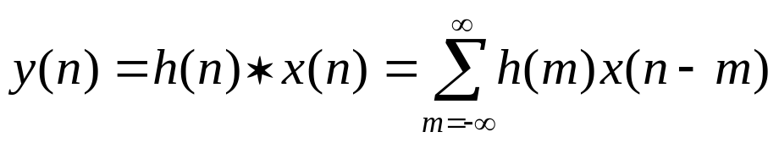



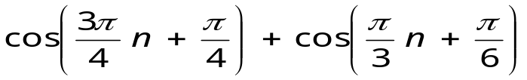
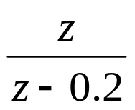
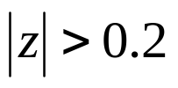
  二、填空（25分）
  1、单位冲激响应h(n)可以唯一地描述一个线性移不变系统，
  设系统的输入序列为x(n)，
  则输出序列y(n)=_________.
  2、模拟信号 ，以T=0.25ms为间隔进
行采样，则数字频率ω=0.5π ，采样后序列
为x(n)=_____________________。
4、若x(n) 的Z变换为 X(z)，则 x(-n)的Z变换为X(1/z)
x(n-4)的Z变换为_ z⁻⁴X(z) ，2^{n}x(n)的Z变换为X(z/2)。
5、序列 的周期为__5___；
序列 的周期为__24_______;
6、序列x(n)=0.2^{n}u(n),此序列的Z变换为________，
其收敛域为____________。

Slide 3

7、s平面的虚轴对应着Z 平面的__单位圆_______。
8、若已知某系统的单位抽样响应为2^{n}u(-n)，则系统的因果性
和稳定性分别为 非因果 和 稳定。
9、傅里叶变换的四种形式为连续时间非周期信号的傅里叶变换、傅里叶级数、非周期序列的傅里叶变换和周期序列的傅里叶级数对。
10、利用DFT分析模拟信号频谱时，可能出现的问题有频谱混叠失真、
频谱泄露和栅栏效应。
11、若系统的单位抽样响应h(n)=2δ(n)- δ(n-1)+3 δ(n-2),则系统的
频率响应为__________。
12、若线性移不变系统的输入信号为x(n)，输出信号为y(n)，
则输入信号为x(n-2),则输出信号为y(n-2)；
若输入信号为3x(n)，则输出信号为3y(n)。
13、若在十秒内采集了50000个数据，若满足采样定理，则信号的最高频率不
能大于2500Hz。

Slide 4
三、问答及计算题（55分）
1、连续信号离散后，其频谱会发生什么变化？
若采样周期为Ts，则离散信号的频谱是连续信号的频谱按照Ωs
进行周期性延拓构成。
2、一个连续时间信号，采用FFT对其作谱分析，若已知信号的
最高频率f_{h}=2.5KHz，若FFT的频率分辨率≤5Hz，求：
（1）临界的采样频率f_{s}； f_{s} =5000Hz
（2）最小记录长度T₀； T₀ =1/5=0.2s
（3）在一个记录中，最少点数N。 N﹥ f_{s} / F₀

Slide 5
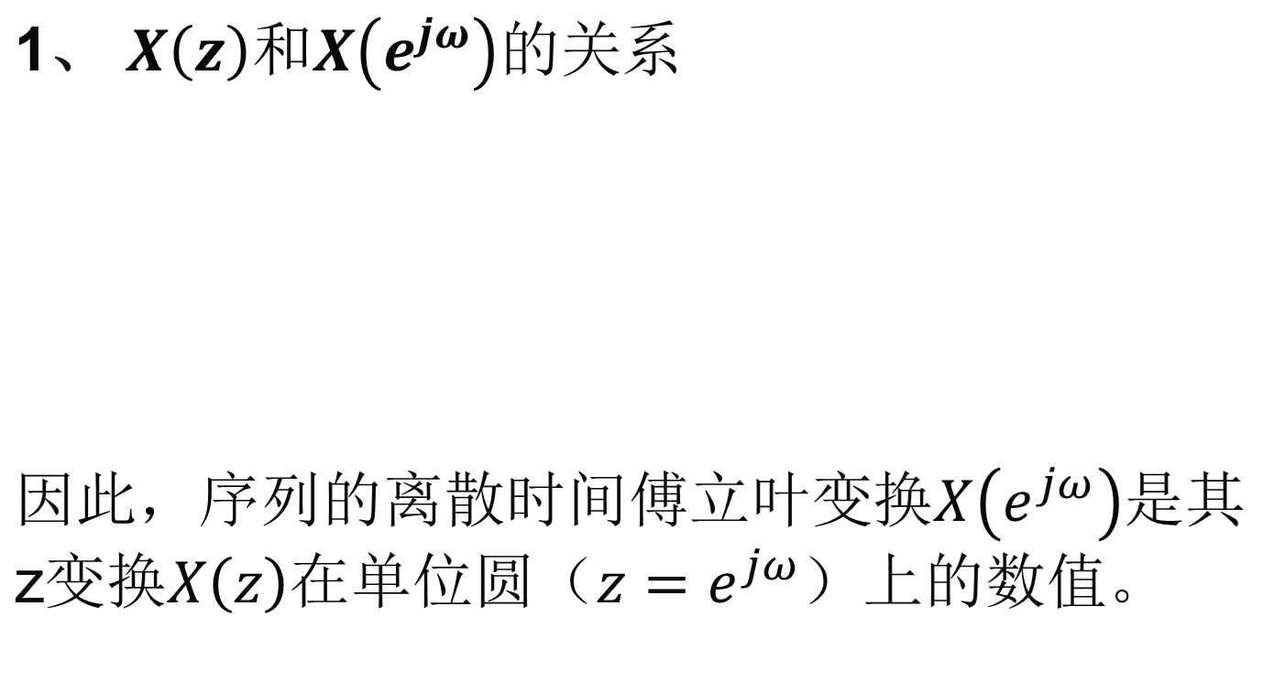
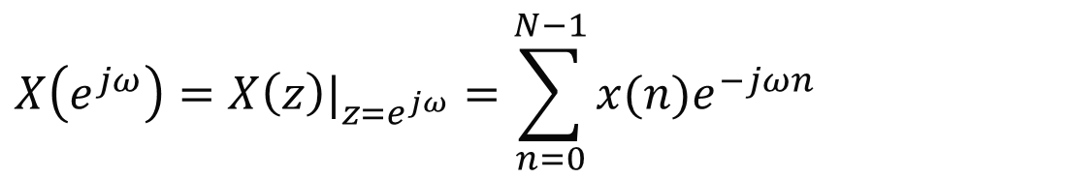
3、简述X(z)、 X(e^{jω})和X(k)之间的关系。
(1)

Slide 6
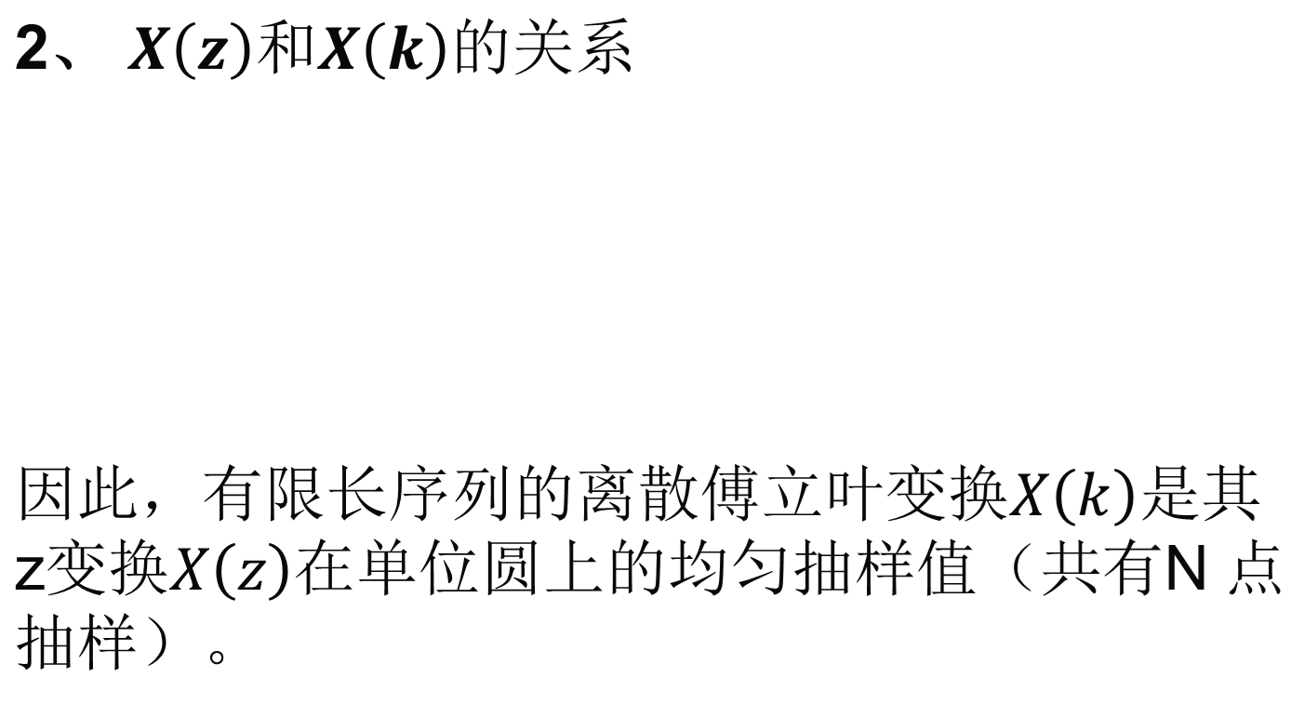
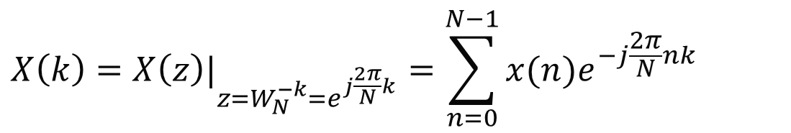
(2)

Slide 7
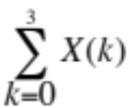
4、已知序列x(n)={1,-1,2,3},求
（1）X(e^{jω})
（2）X(k)和X(3)
(3) x(n)⑤x(n),
(4) x(n)*x(n)

Slide 8
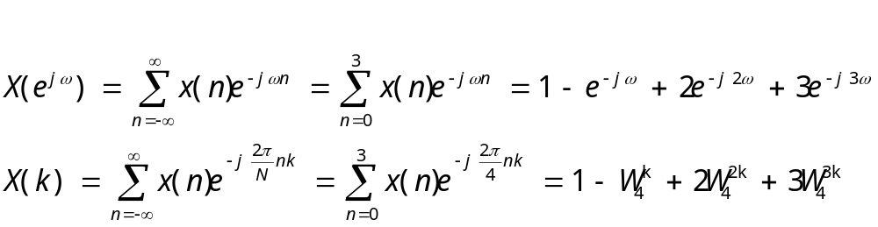

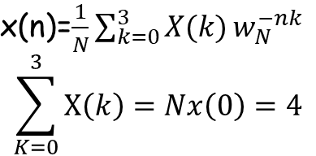



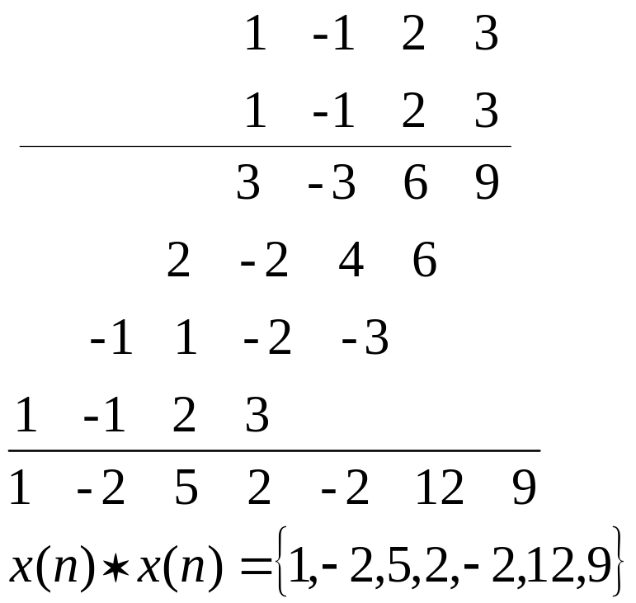
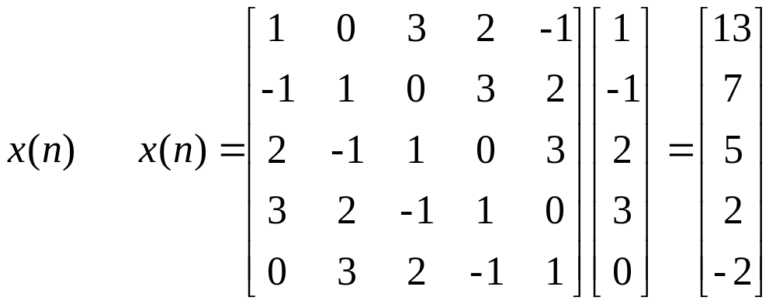
⑤

Slide 9
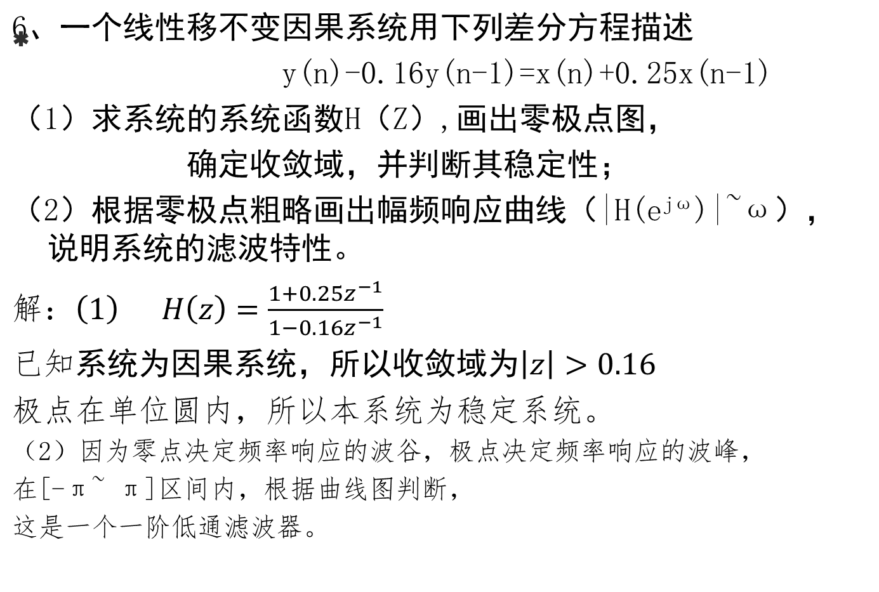
Im[z]
Re[z]
|H(e^{jω})|~
π
ω

Slide 10



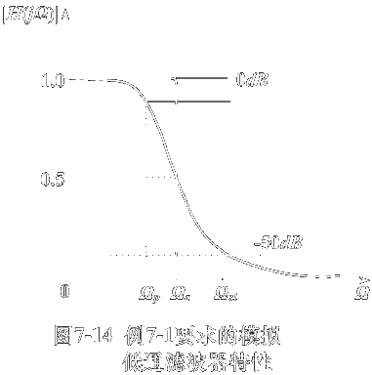


7、设计一个线性相位FIR低通滤波器，
给定抽样频率为 ，
通带截止频率为 ，
阻带起始频率为 ，
阻带衰减不小于-50dB，幅度特性如图所示
解：
1）求数字频率

Slide 11
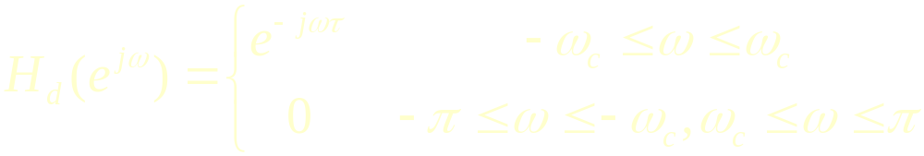
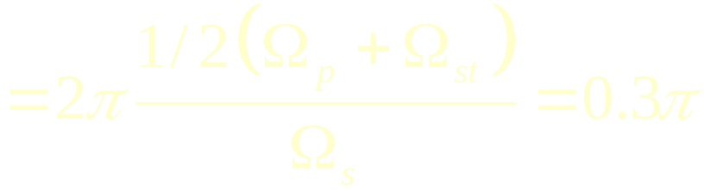
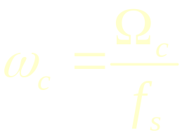
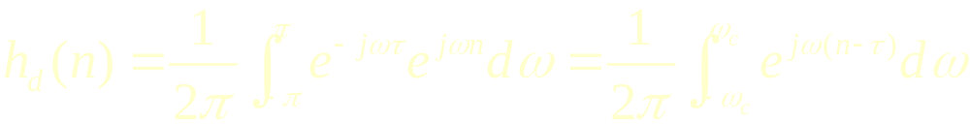
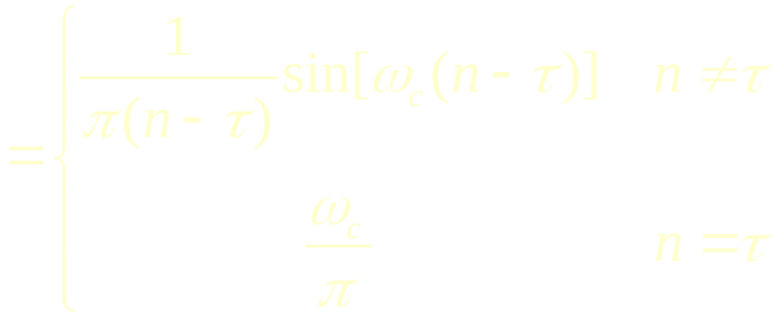
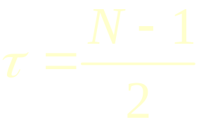
2）求h_{d}(n)

Slide 12

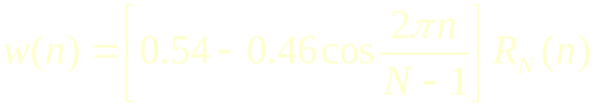
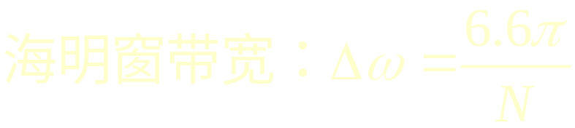
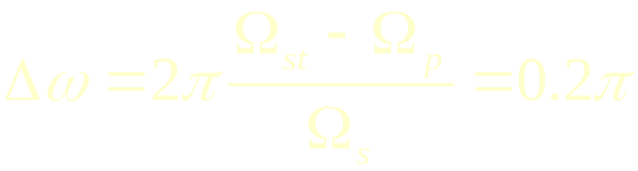
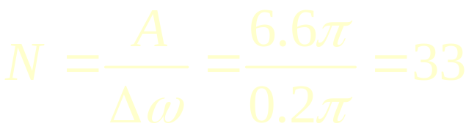
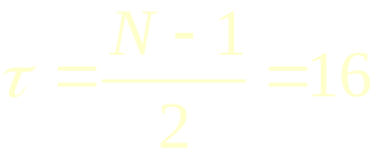
3）选择窗函数：由 确定海明窗（-53dB）
4）确定N 值

Slide 13

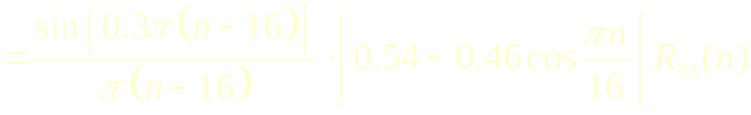
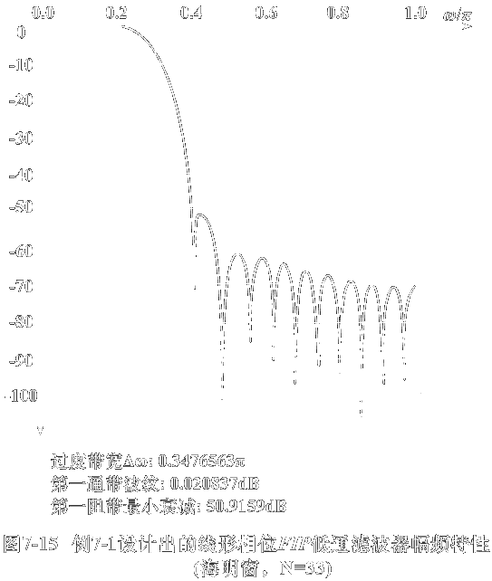

5）确定FIR滤波器的h(n)
6）求 ，验证
若不满足，则改变N或窗形状重新设计

